Slide 1
دول اليمن قبل الاسلام
3-الدولة القتبانية
م .م . سلمى احمد لفته

Slide 2
الدولة القتبانية/2
تقع في الطرف الجنوبي الغربي من بلاد اليمن وجنوب بلاد السبأيين وعلى تخوم حضرموت
عاصمتهم(تمنع) في وادي بيجان – كحلان اليوم-
عرفت بخصبها وكثرة مياهها وبساتينها.
لا تزال آثار نظم الري القديمة تشاهد .
وكذا تدل المسكوكات الذهبية والتماثيل المعدنية المكتشفة على تقدم القتبانيين وحضارتهم (اكتشفت في رحلة كلاسر لليمن سنة 1892).
عاصر القتبانيون دولتي معين وسبأ وشهدوا سقوط الدولة المعينية

Slide 3
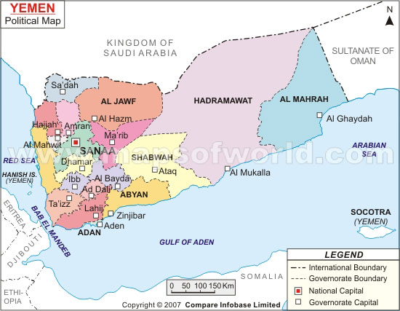
خريطة حديثة لليمن/3

Slide 4
تاريخ قيام الدولة المعينية/4
اختلف الباحثون في تاريخ قيام الدولة المعينية
1- كلاسر: قامت ما بين عامي( 200ـــ 24 )ق.م وربما قبل ذلك.ويرى البعض ان هذا كان بعد الميلاد.
2- فلبي: ان اقدم مكارب قتبان يرجع لحدود سنة568 ق.م وان قتبان اندمجت في دولة سبأ نهائيا في سنة 540 ق.م.
3- بعثة وندل:تؤكد ان المدن القتبانية كانت اهلة بالسكان بالألف الثاني ق.م اي انها عاصرت الدولتين المعينية والسبأية.

Slide 5
الأسر الملكية التي تعاقبت على حكم قتبان/5
1-الأسرة الملكية القتبانية الاولى
في القرن الخامس ق.م قام المكرب ”يدع أب ذبيان“ بمهاجمة سبأ والاستيلاء على إقليم مراد ويرجح انه شيد المدخل الجنوبي لمدينة تمنع.
ورد في بعض النقوش ان هذا المكرب خلع على نفسه القابا اخرى فهو مكرب قتبان وجميع أبناء عم وأوسان ودهس وتبنو، وفي نقش آخر مكرب يرفع وأبناء الجنوب والشمال
يرى البعض أن يدع أب ذبيان أول من توج نفسه ملكا على قتبان وبوفاته تنتهي الأسرة الملكية القتبانية الأولى.

Slide 6
الأسر الملكية التي تعاقبت على حكم قتبان/6
2-الأسرة الملكية القتبانية الثانية
تمتد (350ــ 250 ق.م)
من ملوكها ”شهر يجيل“الذي اعتلى عرش قتبان عام 300ق.م ، وينسب اليه بناء معبد للأله ”عم“ في وادي لبخ وفي مدينة ”ذوغيل“
وقد ورد بأحد النقوش انه قوض عرش معين.
خلفه اخوه شهر هلال بوهثعم(يوهنعم) صاحب مسلة تمنع وسيد المعينيين.

Slide 7
الأسر الملكية التي تعاقبت على حكم قتبان/7
الاسرة الثالثة
تناوب على عرش البلاد في هذه الفترة ملوك عدة كان آخرهم ”يدع أب غيلان“ والذي ينسب اليه بناء بيت “يفش“ وزخرفة بالأسد البرونزي.

Slide 8
الأسر الملكية التي تعاقبت على حكم قتبان/8
الاسرة الرابعة
من(100ـــ 25) ق.م واول ملوك هذه الفترة (هوف عم يوهنعم)وأبنه (شهر يجيل يوهرجب) الذي اعاد بناء برج المدخل الجنوبي لبيت يفش
جاء بعده ابنه (ورو ال غيلان يوهنعم) اذ يرجح انه اول من سك نقود ذهبية قتبانية
آخر ملوك هذه الاسرة كان اخوه (فرع كرب يوهودع)

Slide 9
عصر قتبان الذهبي وسقوطها/9
تمثل الفترة من(350ـــ 50) ق.م العصر الذهبي للدولة القتبانية اذ وصلت نقوش تؤكد ان قتبان في ذلك العصر تمثل اهم مملكة في بلاد العرب الجنوبية حيث أخضعت لسلطانها معين وسبأ.
قبيل الميلاد(50 ق.م) تعرضت مدينة تمنع لغزو من شعب غير معروف فأحرقت ودمرت تدميرا تاما
ظهرت مملكة اخرى هي (سبأ وذو ريدان) والتي قامت على أنقاض كل من قتبان وسبأ ومعين.

Slide 10
الألقاب ونظام الحكم في قتبان/10
استنادا للكتابات القتبانية القديمة تبين ان حكام قتبان كانو يتلقبون بلقب (مكرب) ثم (ملك) واستقروا عليه.
كان نظام الحكم يشبه ما كان سائدا في معين.
ينتقل الحكم من الاباء الى الابناء ويلاحظ ايضا ان الملوكية تنتقل الى الاخوة مع وجود الابناء.
كان هناك حكام يديرون شؤون المملكة نيابة عن الملك ومشايخ يقال للواحد منهم كبر(كبير)
تتألف المملكة من الحضر وهم سكان القرى والمدن وينسبون الى مدنهم ومن (أشعب) أي القبائل
لهم دار ندوة يجتمعون فيها للتشاور بامور الحرب والسلم تسمى (مشود)

Slide 11
الناحية الاقتصادية للدولة القتبانية/11
استفاد القتبانيون من موقعهم الجغرافي ومجاورتهم لحضرموت التي اشتهرت بانواع البخور واشتغلو بالتجارة وجنوا ارباحا كثيرة كان لها الاثر في الحد من نفوذ المعينيين.
اسفرت المكتشفات الاثرية في موضع كحلان(تمنع)عن كشف الكثير من التحف المصنوعة من المعادن والخزف المتأثرة بالفن اليوناني.
وعثر ايضا على عملات هيلينية ورومانية.

